Slide 1
„Strasti duše“ i sistematizacija emocija u baroknoj umetnosti 16. III 2020. © prof. dr Saša Brajović dr Milena Ulčar

Slide 2
Već su renesansni teoretičari umetnosti, posebno Alberti u svom „Traktatu o slikarstvu“ iz 1433. razmišljali o načinima predstavljanja osećanja. Albertiju i drugim teoretičarima osnovna inspiracija bila je druga knjiga Aristotelove „Retorike“, posvećena emocijama. Aristotel piše da se pokretom tela izražavaju „strasti duše“. Duša pokreće telo u akciju. Veliki antički rimski besednici, Kvintilijan i Ciceron, pisali su da beseda mora da pokrene emocije slušalaca. Alberti je tvrdio da je namena slikarstva istovetna nameni besede: poput nje, slika mora da pokrene i uveri gledaoca.
Barok je u potpunosti prihvatio ove savete. Iako način izražavanja osećanja gestovima, mimikom i pokretima celog tela nije invencija baroka, ova stilska epoha je najintenzivnije odgovorila zahtevu da umetničko delo treba da izazove emocije posmatrača i pokrene identifikaciju sa predstavljenima na slici ili skulpturi (dobro bi bilo pročitati poglavlje Ut pictura sermones u knjizi: M. Timotijević, Srpsko barokno slikarstvo, 164-165).
Važno je razumeti da baroku nije cilj da predstavi emocije same za sebe (to će biti zahtev romantičara u 19. veku), već osećanja koja najpre izazivaju religiozno nadahnuće, ili neku moralizatorsku spoznaju.

Slide 3
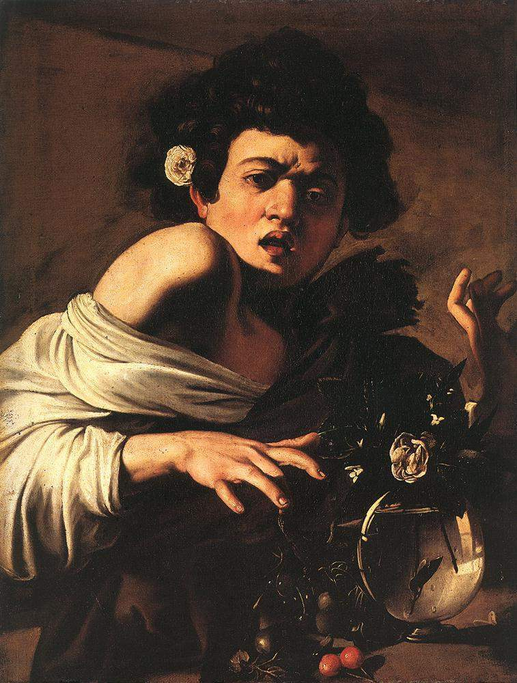
.
Karavađo, „Dečak kojeg je ujeo gušter“, iz oko 1596, jedna je od prvih baroknih slika koja izražava potencijal iznenađenja, straha i bola.
Već je Leonardo savetovao umetnike da beleže iznenadne promene izraza lica. Vazari je pohvalno pisao o crtežu Sofonizbe Angvisole, koji prikazuje uplakanog dečaka kojeg je ugrizao rak.
Ali, Karavađo ide korak dalje: njegov mladić snažnom, prenaglašenom emocijom reaguje na „ujed“ malog guštera. Verovatno se, kao i na drugim njegovim slikama iz poslednje decenije 16. veka, prikazuje ideja povezanosti bola i zadovoljstva, ljubavi i patnje...

Slide 4
Baroknom prikazivanju emocija veliku inspiraciju nudile su teme martirijuma i preobraženja/preobraćenja.
Protestantskom reformom odbačena je imitacija Hristovog stradanja, pa time i kult mučenika. Odbačena je i tradicija odlaska na grob mučenika, odnosno praksa hodočašća. Odbačena je i mogućnost pokajanja, odnosno oprosta grehova.
Na Tridentskom koncilu (1545-1564), u pisanjima katoličkih teologa i u besedama sveštenika, isticala se potreba pokajanja, posebno podsećanjem na grehe Petra, Pavla i Magdalene, čija su preobraćenja i pokajanja služila kao primer.
Podsećalo se na to da je Rim sanktifikovan krvlju prvih hrišćanskih mučenika, a hodočasnici pozivali da ga posete i time okaju grehe. U doba katoličke reforme obnavljaju se crkve i mozaici iz ranohrišćanskog doba i otkrivaju katakombe.
Sve to zajedno utiče da martirijumi i pokajanja, odnosno preobraženja grešnika, postanu važna tema u slikarstvu i skulpturi.
Rim se intenzivno pripremao za Svetu godinu (Anno santo) 1600. Očekivao se dolazak velikog broja hodočasnika. Taj jubilej izveo je Karavađa na veliku javnu pozornicu. Do tada, on je slikar koji prodaje dela na uličnim tezgama i, potom, radi za privatne kolekcije ljubitelja umetnosti. Zahvaljujući kardinalu Del Monteu, 1600. potpisuje ugovor sa sveštenicima crkve San Luigi dei Francesi (Svetog Luja Francuskog), koju su podigli Francuzi nastanjeni u Rimu. Pozvan je da naslika dve slike za kapelu Kontareli, nazvanu tako po imenu francuskog kardinala. Kardinal je u testamentu tražio teme martirija i pokajanja: Pozivanje svetog Mateja i Martirijum svetog Mateja.

Slide 5
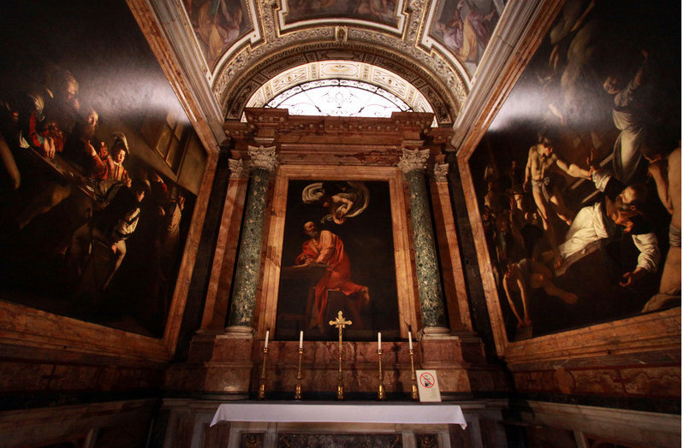

Slide 6
Za Karavađa, do tada slikara lirskih žanr scena, velike dimenzije slika, mnoštvo figura u prirodnoj veličini, bile su izazov.
Počeo je da radi „Martirijum sv. Mateja“. Kako pokazuju X-zraci, počeo je da slika više figura u prednjem planu, sa arhitektonskom pozadinom. Ali, imao je problema sa organizacijom prostora.
Zato se okrenuo slikanju „Pozivanja sv. Mateja“. Tu se, donekle, vratio rešenjima svojih ranijih žanr slika, posebno „Varalica na kartama“. Postavio je biblijsku temu u savremenu realnost. Prikazao je neku vrstu dvorišta, u kojem je sto oko kog su okupljeni Matej i njegovi saradnici. Matej je bio carinik: sv. Jovan Zlatousti zapisao je da je život proveo u stalnoj grabeži, ali ga je Hrist izabrao i spasio, te je postao pisac Jevanđelja. Matejevo jevanđelje (9.9) svedoči da je Hrist došao, rekao „pođi za mnom“, a Matej je ustao i pošao. Matej je bogato odeven. Crvene, zelene, zlatne teksture somota, perja, krzna, u kontrastu su sa jednostavnošću Hrista i apostola, najverovatnije Petra. Pojava Hrista ga je iznenadila, pa pokazuje rukom na sebe. Kontrast svetlosti i senke doprinosi osećanju intenzivne drame. Dijagonalni proboj svetla prati Hristovu ruku. Druge figure uglavnom ostaju nesvesne Hristovog prisustva i poziva.

Slide 7
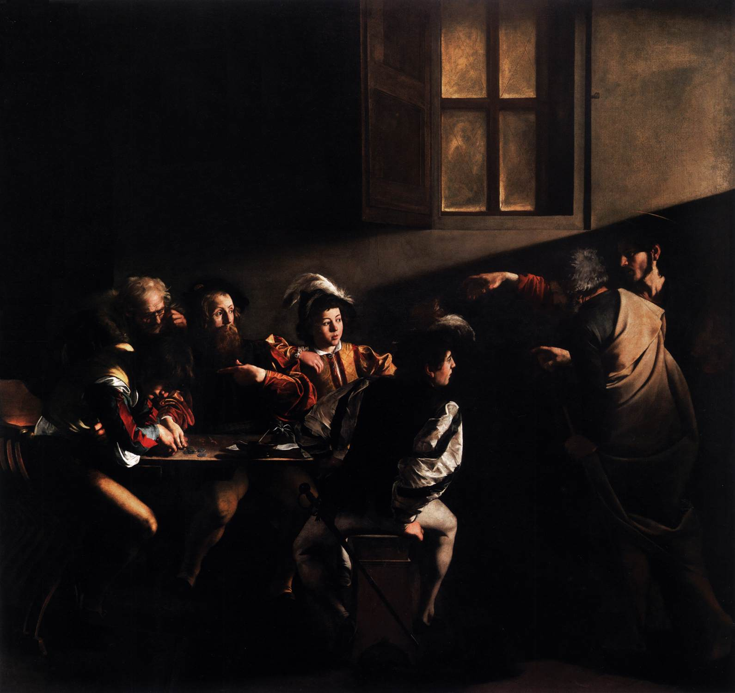
Pozivanje sv. Mateja

Slide 8
Zatim se Karavađo okreće „Maritirijumu sv. Mateja“. Sada sliku rešava kao kompoziciju organizovanu oko centralne figure dželata, od koje se, kao u nekoj vrsti centrifuge, odbijaju druge figure. Mučeništvo se dešava ispred oltara, na kojem je Matej, odeven u odoru sveštenika iz Karavađovog vremena, upravo služio liturgiju. Okolo su nagi neofiti koji su čekali da budu pokršteni. Egzekutor je mladi Rimljanin, nag i divalj. Dečak na desnoj strani amblematska je slika straha. Karavađo kreira živo osećanje realnosti. Martirij se upravo dešava, sada i ovde.
Ovom slikom označava se početak velike promene u Karavađovom slikarstvu: pojavljuje se nasilje. Na obema slikama nestaju ranije svetle boje i pojavljuje se intenzivna tama, u kontrastu sa jakim osvetljenjem. Ta tama Karavađovih slika nazvana je tenebroso (tenebrozo, tamno, mračno). Intenzivni kontrast svetla i tame naziva se chiaro-scuro (kjaro skuro).
Slike na bočnim zidovima Kontareli kapele slave preobraženje i martirijum, kojima se čovek uzdiže iz ambisa greha i doseže večni život.

Slide 9
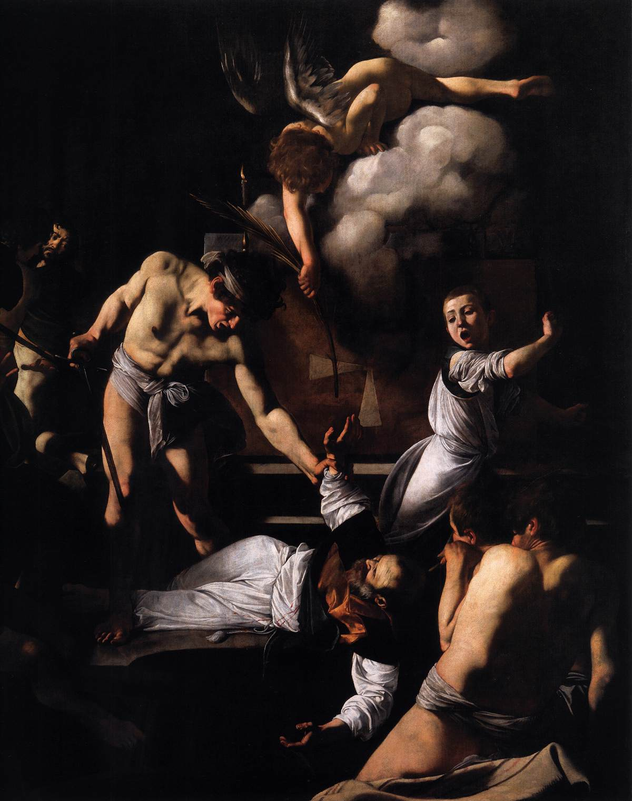
Martirij sv. Mateja

Slide 10
Karavađo 1602. dobija porudžbinu za oltarsku sliku (uništena je u bombardovanju 1945. u Kaiser Firedrich Museum u Berlinu). Sačuvani ugovor svedoči da je morala da prikaže Mateja kako piše jevanđelje sa anđelom. Sliku je završio na vreme, ali je ona ubrzo zamenjena novom verzijom koja je i danas u crkvi.
Matejeva poza ukazuje da mu je neugodno. Prikazan je kao čovek iz naroda, priprost, neobrazovan toliko da anđeo mora da vodi njegovu ruku dok piše Jevanđelje. Na otvorenoj strani knjige vide se hebrejska slova. Jovan Zlatousti je naglašavao narodske osobine jevanđelista: zar su jedan carinik, ili jedan nepismeni ribar, bez svetog Duha mogli da napišu takvu filozofiju?
Matejev stopalo projektovano je van ravni slike. Kasnije je Belori isticao da je to uvredljivo, da Karavađo prvo vidi prljava stopala, pa tek onda svetu ličnost, da poput komedijaša prikazuje sporedno, a ne ono univerzalno iz tragedija što vodi do katarze. Ističe nedostatak decoruma. Tvrdi da je slika bila sklonjena sa oltara zbog nezadovoljstva sveštenika crkve San Luigi dei Francesi, a da je Karavađovu karijeru slikara religioznih tema spasio markiz Đustinijani, jer je otkupio sliku. Ne postoje dokumenti koji potvrđuju ovu Belorijevu tvrdnju.
Šta god je istina, Karavađo je izradio novu oltarsku sliku, na kojoj je svetitelj dostojanstveniji, sa oreolom i togom, poznatu pod imenom „Inspiracija svetog Mateja“.

Slide 11
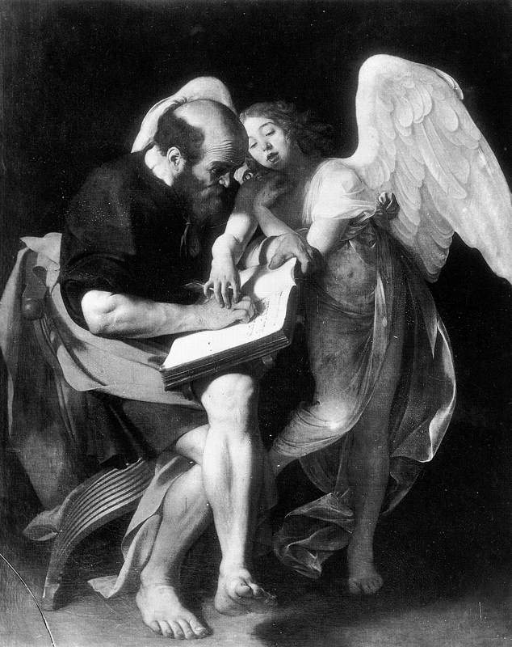
Oltarska slika Sveti Matej i anđeo, prva verzija

Slide 12
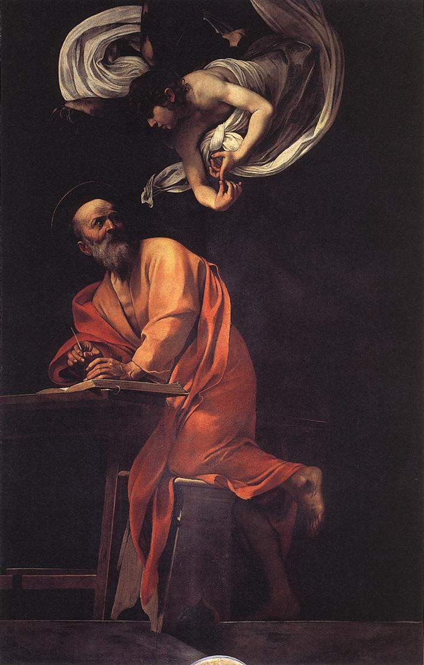
Inspiracija sv. Mateja, oltarska slika San Luigi dei Francesi, druga verzija

Slide 13
Velika promena u Karavađovom slikarstvu, izražena na slikama kapele Kontareli, može se tumačiti uticajem novouspostavljenih redova Katoličke crkve.
Jezuiti, koji će tokom 17. veka imati sve intenzivniji uticaj na vizuelnu kulturu, mogli su inspirisati Karavađa svojim religioznim misticizmom. Njihov osnivač, Ignacije Lojolski, u svom delu „Duhovne vežbe“ savetuje da se Hristove muke zamišljaju na čulan način, fizičkim putem; treba da se oseti prostor kroz koji se Hrist kretao, okolnosti, težina krsta, patnje... Taj intenzivni kontakt sa Bogom Karavađu je mogao biti poznat, ako ne neposrednim čitanjem, onda putem propovedi.
Oratorijanci su red koji je osnovao Filipo Neri, koji je okupljao ljude iz svih socijalnih slojeva u svom „oratorijumu“. Ovog veoma pobožnog i učenog čoveka zvali su rimski Sokrat, jer je njegov oratorijum podsećao na Sokratovu školu koju je Platon opisao u „Gozbi“. Neri je bio izuzeto skroman, milosrdan, voljen naročito među mladima i sirotinjom; pripisivali su mu i čudesne moći ozdravljenja, mada je on poricao da ih poseduje. Takva ličnost teško je mogla promaći interesovanju Karavađa. Moguće je da je sv. Matej sa prve verzije oltarske slike neka vrsta Nerijevog portreta.
Neposredan kontakt čoveka i Boga, koji su zastupala oba reda, uticao je na onovremeno religiozno slikarstvo, posebno Karavađovo, koje izražava tu direktnu komunikaciju, invenzivno versko osećanje, religiozne potrebe pojedinca bez obzira na njegov rang u društvu.
(O ovom slikama piše u Vitkoveru, koji je skeniran na našem moodle programu; godine koje sam ja navela ovde su tačne, zasnovane na arhivskim izvorima)

Slide 14
Slična stremljenja pokazuje i barokna skulptura, posebno Berninijeva.
Sveti Longin iz 1638. prikazuje dramatični trenutak kada rimski centurion pred Raspećem prepoznaje Hrista kao Sina Božijeg i preobražava se u hrišćanina. Raširene ruke ponavljaju Hristovu pozu na Raspeću. One dotad nisu bile uobičajene za statuu, kao ni kaskade draperije koje podržavaju emocionalno stanje predstavljenog. Retorička poza, uzdignute ruke sa otvorenim dlanovima označavaju pobedu, triumpho.
Sv. Longin je izveden u jednom od četiri velika stupca koji nose kupolu bazilike Svetog Petra. I u nišama ostala tri stupca izvedene su figure prema Berninijevim projektima, ali je samo sv. Longina izradio on sam. U svim stubovima nalazile su se najvažnije relikvije grada Rima: Longinovo koplje, glava apostola Andrije, čestice Časnog krsta i tzv. Veronikin ubrus, ili Volto santo (sveto lice/ prema predanju, sv. Veronika je obrisala izmučeno Hristovo lice pred Golgotom, i ono se oslikalo na ubrusu). Od doba ranog hrišćanstva mošti svetitelja i delovi svetih predmeta su se ugrađivale u niše u stubovima (proskinitari), čime je stub postajao ne samo funkcionalni, nego i simbolični noseći elemenat.
Rad u Svetom Petru zahtevao je od Berninija stvaranje statua velikih dimenzija i retorske, teatarske efekte.

Slide 15
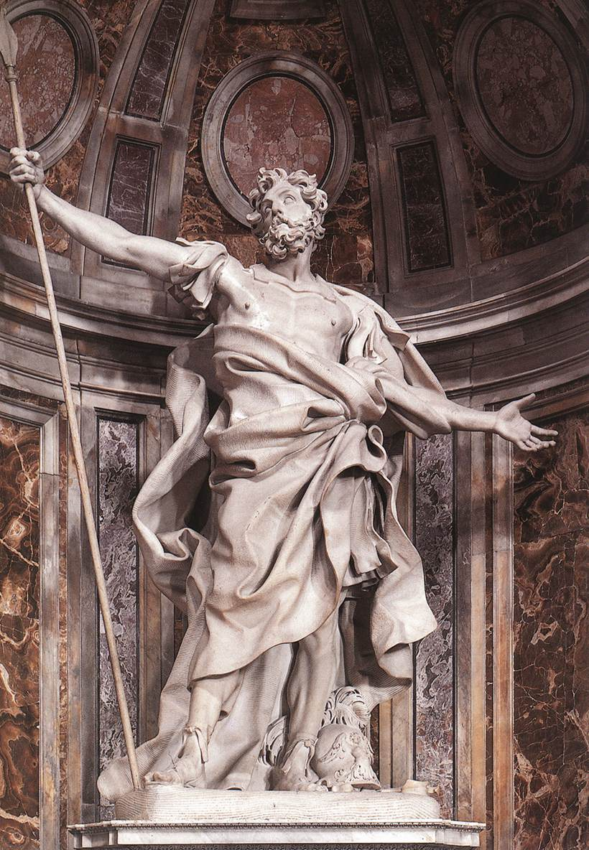
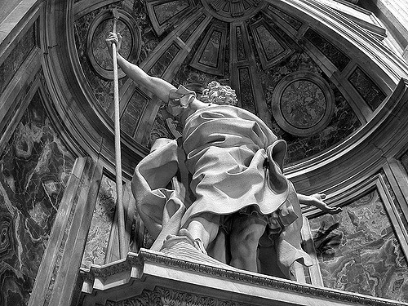
Bernini, Sveti Longin, bazilika Svetog Petra

Slide 16
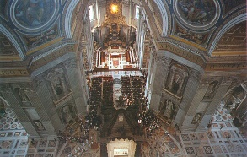
Ukrsnica bazilike Svetog Petra (niše u donjim delovima stubaca su mesta gde su postavljeni Berninijev sv. Longin, kao i sv. Andrija, sv. Jelena i sv. Veronika koje su izveli Berninijevi saradnici prema njegovim nacrtima

Slide 17
Jedna od tipičnih formi umetnosti tog doba je predstavljanje mističkog isustva – vizija i ekstaza.
Bernini 1650. stvara „Sv. Terezu u zanosu“u kapeli Kornaro, u crkvi Santa Maria della Vittoria. Poručilac je bio kardinal Kornaro. Svetiteljka ima poluzatvorene oči, otvorena usta, izražavajući tako mistični zanos. Sveta Tereza Aviljska u svom spisu „Unutarnji zamak“ opisala je, uz izuzetnu psihološku prodornost, kako je u trenucima „nebeskog bezumlja“ bila uzdignuta izvan tela, prostora i vremena. Nebesko telo nezemaljske lepote i sjaja (anđeo), proboo je njeno srce strelom. Osetila je strahovit bol, ali i ekstatičko zadovoljstvo koje se ne može poistovetiti ni sa jednim zemaljskim.
Bernini je prepoznao dramatični potencijal ovog spisa i ostvario delo puno antiteza – koje su tipične za barok: zemaljsko i nebesko, materija i duh, bol i zadovoljstvo, tenzija i odmor.
U baroknoj kulturi telo i duša nikada nisu odvojeni.
(na našem moodle je skenirana Vitkoverova knjiga, treba pročitati deo o Berniniju, 96-116; ko može, neka vidi i Hibardovu knjigu o Berniniju, prevedenu na srpski)

Slide 18
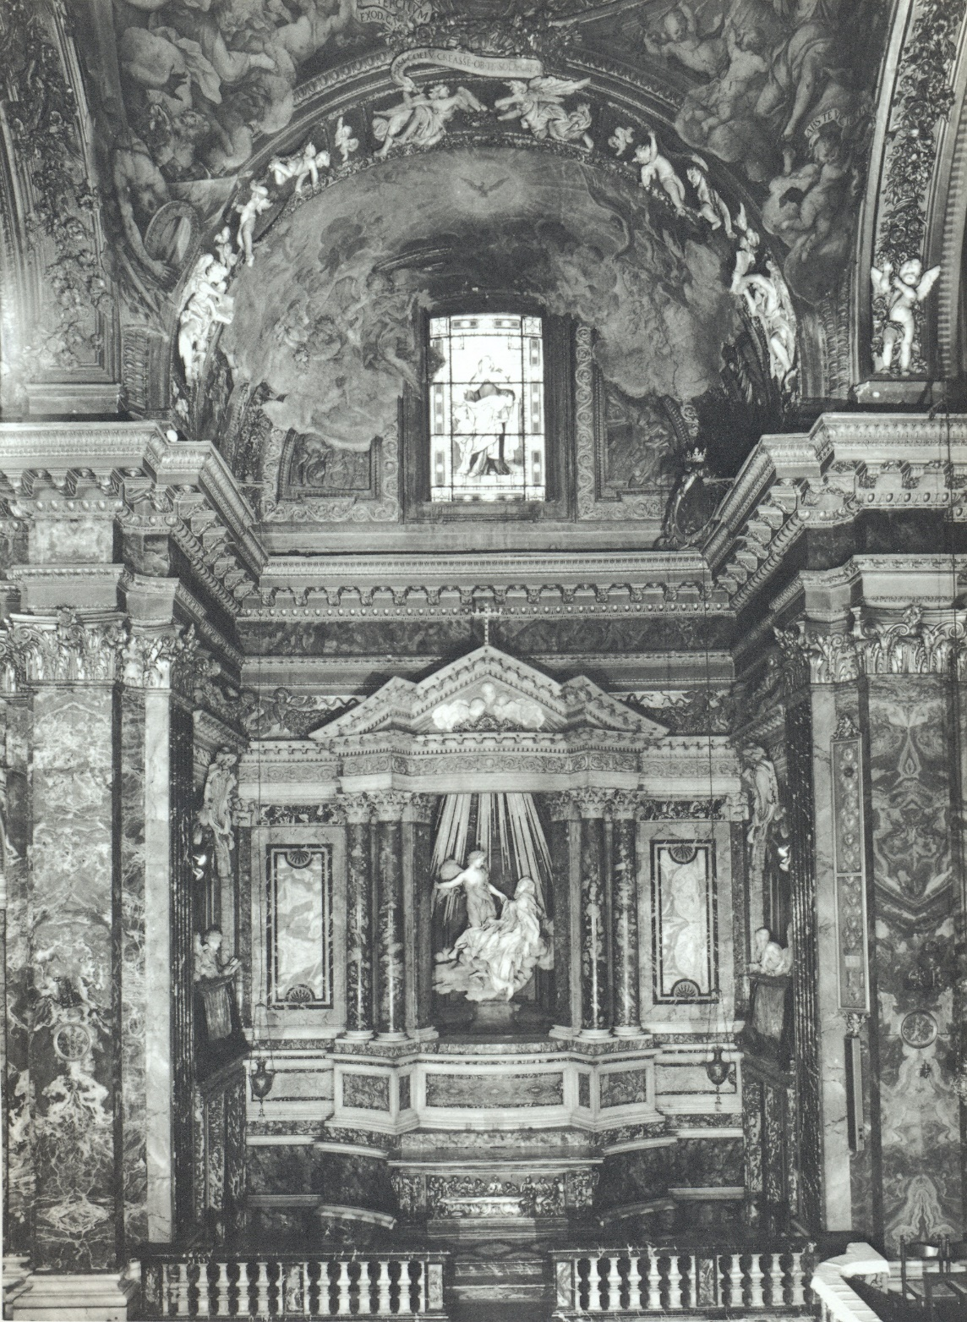
Bernini, Sveta Tereza u zanosu, Kornaro kapela 1650.

Slide 19
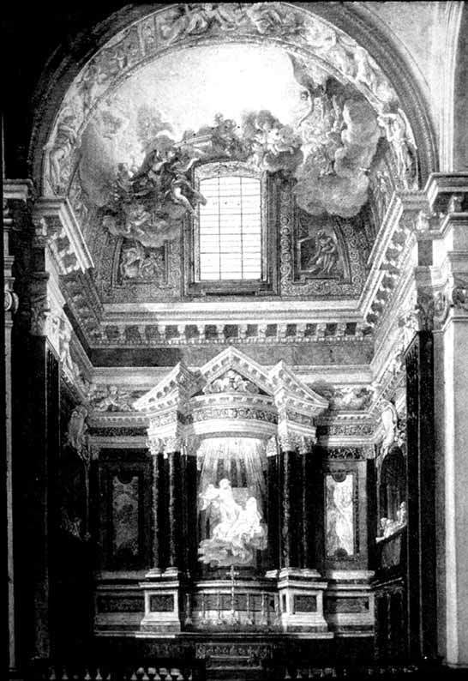
Rekonstrukcija Kornaro kapele koja pomaže da se zamisli kako je izgledala bez električnog osvetljenja, samo uz sunčevu i svetlost sveća

Slide 20
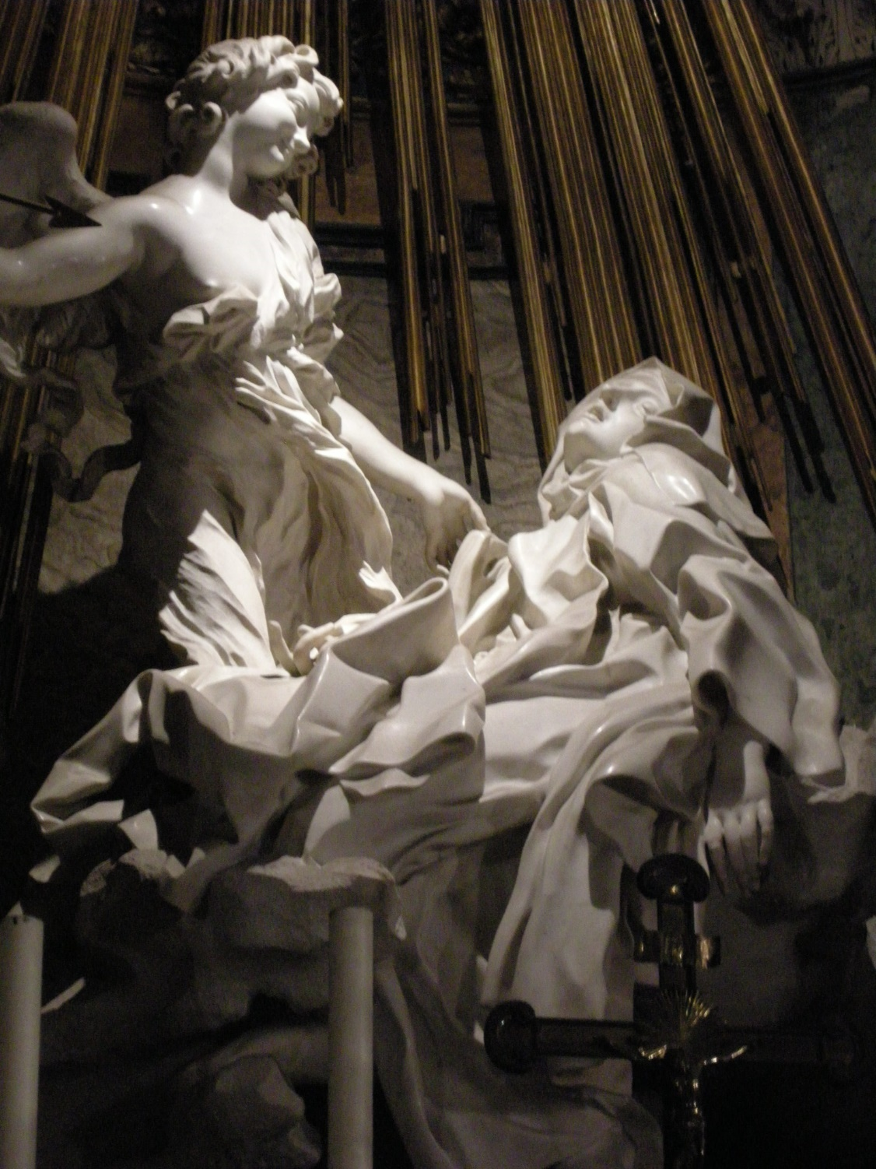
Bernini, Sveta Tereza i anđeo

Slide 21
„Strasti duše“ izražavale su se ne samo na istorijskim temama, već i u svim drugim žanrovima. Tako Rembrantov autoportret iz 1668, nastao neposredno pred umetnikovu smrt, izražava veoma intenzivno psihološko stanje. Ono se može različito tumačiti. Bilo je mišljenja da je ovaj autoportret parafraza legende o Zeuksisu, koji se, dok slika staru i ružnu ženu koja želi da je predstavi kao boginju, zacenjuje od smeha i umire. Ili, da se ogleda u ogledalu i vidi Vreme koje uništava i Smrt kako dolazi.

Slide 22
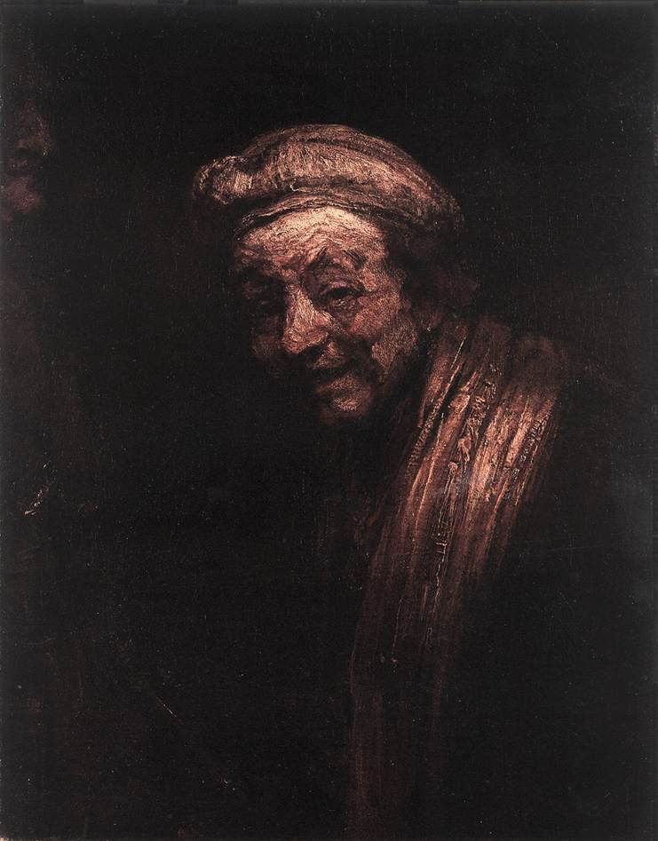
Rembrant, Autoportret iz Kelna

Slide 23
Mnogi filozofi 17. veka pokušavaju da objasne i sistematizuju ljudske emocije. Tako, između ostalih, Rene Dekart piše o šest osnovnih emocija, Tomas Hobs o 11, a Baruh Spinoza o 40 različitih ljudskih osećanja, izraženih prvenstveno na ljudskim licima.
Posebno važan je Dekartov „Traktat o strastima duše“ iz 1649, koji je uticao i na slikarski jezik baroknog klasicizma.
Ali, nekoliko godina pre Dekartovog uticajnog traktata, francuski slikar Nikola Pusen 1638. stvara istorijsku kompoziciju „Jevreji primaju manu“ koja likovnim jezikom postavlja temelje budućem prikazivanju emocija. Kada je završio sliku, napisao je pismo prijatelju u kome je objasnio da je pronašao način da „prikaže jad i glad Jevreja, ali i radost zbog primanja mane“. Naglašava da je sliku potrebno čitati s leva nadesno, kao knjigu, da bi se razumela kulminacija osećanja.

Slide 24
Pusen ovom slikom stvara vizuelnu teoriju sistematizacije emocija.
U pismu prijatelju piše o razlici među polovima, uzrastima (stari, mladi, deca) i osećanjima (tuga, radost), ali ističe važnost njihove integracije u jednom slikanom delu. Cilj takve slike, odnosno njenog „čitanja“ je „kulminacija osećanja“ putem vizuelnog putovanja kroz sve pojedinačne raznovrsnosti koje nudi. Ona je istorija ljudskih strasti „u malom“.

Slide 25
Nikola Pusen, Jevreji primaju manu, 1638.

Slide 26
Dvadeset godina kasnije, 1668. Šarl le Bren objavljuje traktat „Rasprava o opštim i pojedinačnim ekspresijama“ (Conférence sur l'expression générale et particulier), propraćen ilustracijama.
Le Bren je bio veoma uticajan. Bio je „prvi kraljev slikar“ (tradicionalna funkcija na francuskom dvoru) Luja XIV, profesor na Kraljevskoj akademiji slikarstva i skulpture u Parizu (osnovanoj 1648), a od 1663. i direktor te važne državne institucije. Decenijama, pa i vekovima posle njegove smrti, umetnici su učili kako da prikažu „strasti duše“ prema njegovom modelu.
Le Bren piše kako osećanja i pokreti duše utiču na mišiće lica. Svako osećanje pokreće određenu grupu facijalnih mišića – pokrenutost očiju i obrva odražava „uzvišene emocije“, poput ljubavi ili tuge, dok su jake promene nižeg dela lica, oko nosa i usta, češće oznaka onih „animalističkih“ poput besa ili ljutnje.
Kao što naziv njegovog dela kaže, osećanja se dele na opšta ili osnovna i izvedena. Osnovna su ljubav, mržnja, sreća, tuga i čuđenje, dok su izvedena kompleksnija, nastala kombinacijom osnovnih: npr. divljenje, nada, očaj, hrabrost, bes.

Slide 27
FIZIOGNOMSKE karakteristike različitih emocionalnih stanja (Strah i Tuga na slici): „Žlezda koja se nalazi u sredini mozga je mesto u kome duša prima predstave strasti, pa su obrve deo lica gdje se to najviše vidi“, piše Le Bren. Zbog toga, na predstavi Straha može se primetiti krivudava linija obrva i širom otvorene oči, a blaga lučna i meka linija iznad očiju, sa jakim kapcima, na predstavi Tuge. Pošto je strah jača emocija, donji deo lica je pokrenutiji (otvorena usta) nego na figuri Tuge.

Slide 28
Nada (na slici) je, za razliku od tuge, izvedeno osećanje, ona je kompleksnija emocija. Po Le Brenu sastoji se od straha i uverenja da će biti dobro: „Taj pokret straha izražen je kroz unutrašnji kraj blago podignute obrve, zenica je svetla, u nemirnom pokretu, baš usred oka, a donji kapak je povučen nadole“. Drugo oko je jedva, ali ipak drugačije. Luk obrve je mekši, pogled blaži, zenica manje vidljiva. To pokazuje koliko Le Bren i vizuelno, a ne samo teorijski, ostaje dosledan kodifikaciji i klasifikaciji osećanja.

Slide 29
Šarl Le Bren, Kraljica Persije pod nogama Aleksandra Makedonskog, 1661 (naslikana za Luja XIV)

Slide 30
Le Brenova slika „Kraljica Persije pod nogama Aleksandra Makedonskog“ iz 1661. nastala je nekoliko godina pre objavljivanja njegovih „Rasprava“. Slikar je vizuelnim rečnikom prikazao ono što je kasnije kodifikovao tekstom i ilustracijama.
Sliku je poručio kralj Luj XIV, koji se identifikovao sa Aleksandrom Makedonskim.
Tema je istorijska i prikazuje majku persijskog cara Darija sa pratnjom, kako kleči pred generalom Hefestionom (figura na levom kraju slike), misleći da moli za milost velikog osvajača (prikazanog do Hefestiona).
Andre Felibijen, istoričar i teoretičar umetnosti na dvoru Luja XIV, opisao je svaki deo ove Le Brenove slike: Aleksandar Makedonski je prikazan sa gestom saosećanja, otvorenog dlana, kojim izražava samilost prema persijskim princezama (njegovo lice idealizovano je lice francuskog kralja Luja XIV). Prijateljstvo i razumevanje iskazani su gestom spuštanja ruke na ruku generala, koji se povlači unazad. Aleksandar Makedonski pokazuje da nije uvređen što se za njegovog vojskovođu misli da je onaj koji odlučuje o sudbini porodice pokorenog neprijatelja. On poseduje sve pozitivne karakteristike vladara, oličene u pokretu njegovog tela i izrazu lica – samokontrolu, empatiju, otvorenost. Na ostalim licima je prikazan spektar emocija koje će se, nešto kasnije, naći na ilustracijama Le Brenovih „Rasprava“ (Strah i Nada u donjem desnom delu slike).
Poput Pusena, Lebren stvara multifiguralnu kompoziciju iz koje se „čitaju“ različite „strasti duše“, prikazane kroz raznovrsnost staleža, uzrasta, roda, gestova i izraza lica.

Slide 31
Divljenje (sa čuđenjem) na slici „Kraljica Persije“ (desni gornji ugao slike): „To je veoma mirna strast, srce ne oseća mnogo uznemirenosti, pa i lice ne prolazi kroz velike promene. Podižu se obrve, ali obe odjednom, oči su malo više otvorene nego obično, zenice su jednako udaljene od kapaka, fiksirane na objektu koji izaziva čuđenje. Usta su malo otvorena. Ova strast rezultira nepokretnošću, ukidanjem pokreta, da bi se duši dalo vremena da odreaguje“.

Slide 32
„Krajnje očajanje“ (ne upadati u njega, savet prof. Brajović i doc. Ulčar!) Le Brenova sistematizacija vizualizacije emocija odredila je način predstavljanja osećanja na svim evropskim umetničkim akademijama tokom sledećih vekova.

